Slide 1
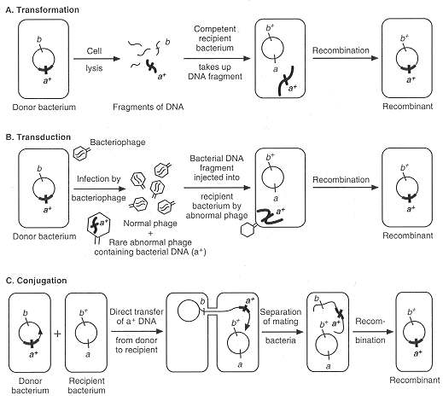
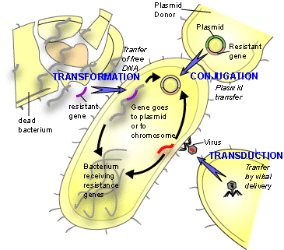

Slide 2
Lastnosti plazmidov
dodatno zvita ds DNA
krožne molekule
1 – več 100 / celico
hkrati lahko več različnih plazmidov v isti celici
plazmidna karta prikazuje značilnosti
neodvisno podvojevanje z encimi, zapisanimi na kromosomu
velikost 1 kb – >1000 kb
prenosljivi genetski elementi (s konjugacijo ali transformacijo)
omogočajo horizontalni prenos DNA / lastnosti znotraj populacije
lastnosti, ki jih prenašajo, dajejo gostitelju prednost v danem okolju
pogosto zapisujejo za toksine, odpornost proti antibiotikom, razgradnjo redkih snovi
najdemo jih tudi pri arhejah in nekaterih evkariontih
obstajajo integracijski (episomi) in neintegracijski plazmidi

Slide 3
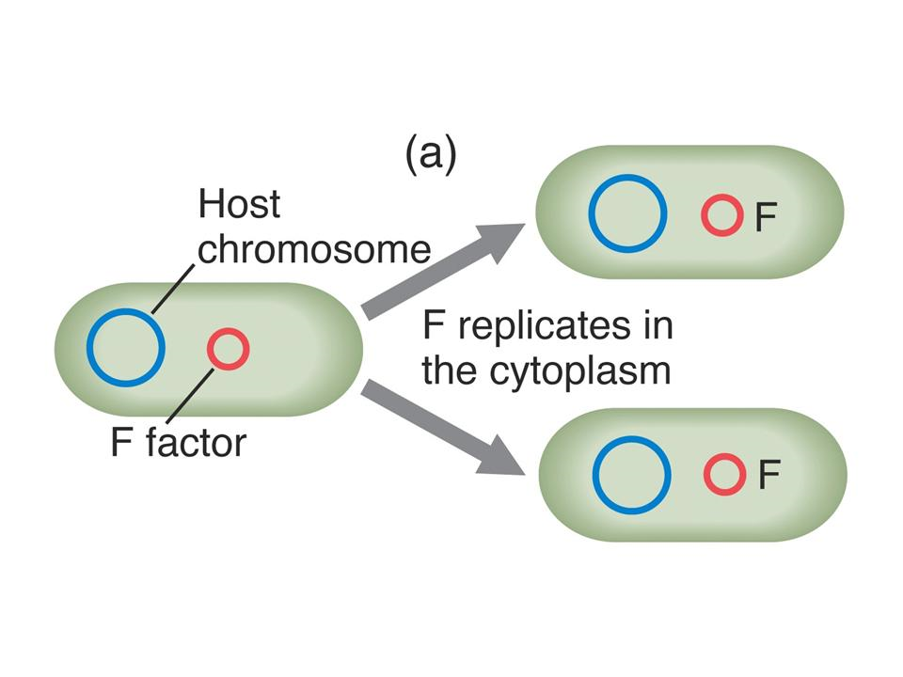
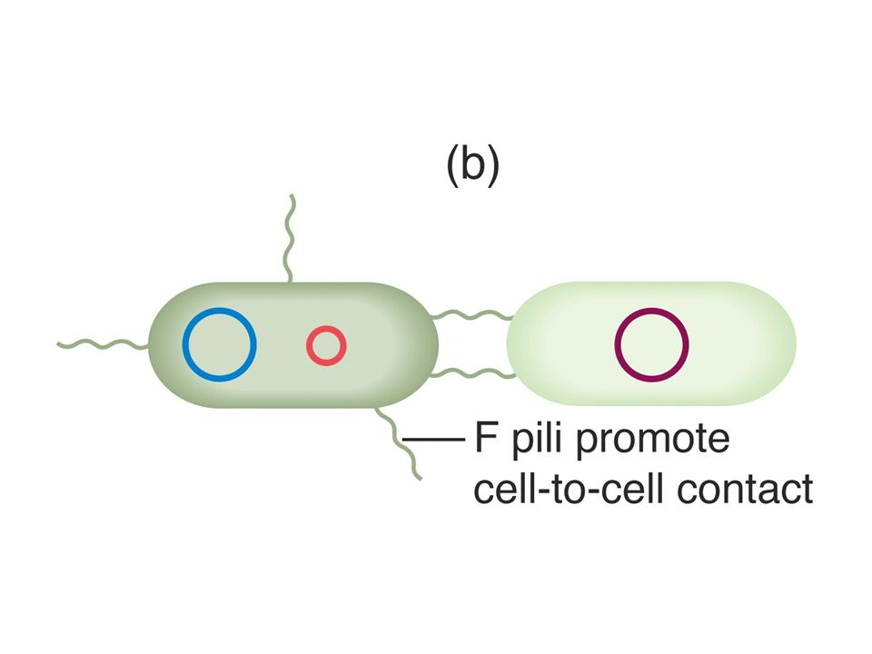
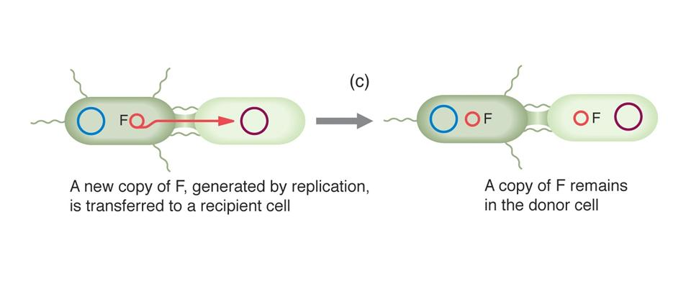
Neintegracijski plazmidi se po replikaciji kot ssDNA lahko prenesejo v druge celice preko medceličnih stikov (b, c).
F (fertility)-faktor je plazmid, ki nosi zapis za proteine, potrebne za sintezo pilusov. Celice s
F-faktorjem so F+.
Notes:
http://philos.biol.mun.ca/~b4241/Website_Bacterial_Genetics/

Slide 4
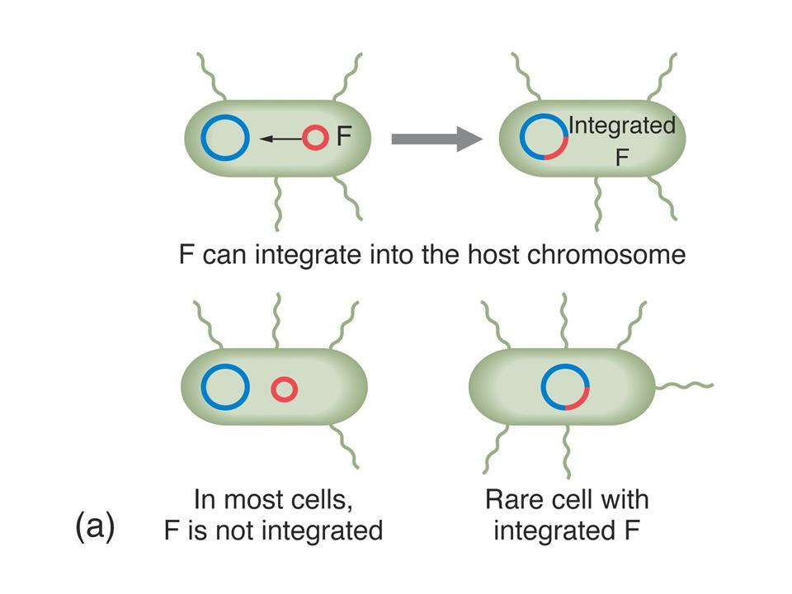
Po prenosu v prejemniško celico lahko pride do integracije v kromosomsko DNA.

Slide 5
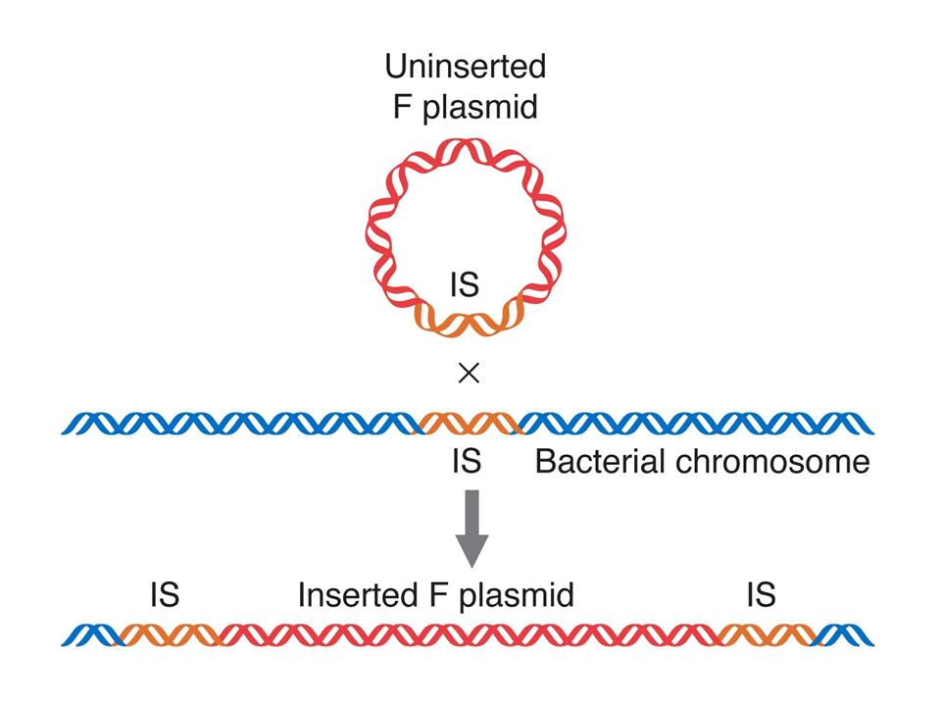
IS: insercijsko zaporedje – mesto vnosa/prenosa, kjer prihaja do prekrižanja DNA.
Po integraciji lahko plazmid sproži prenos celotnega genoma s konjugacijo.

Slide 6
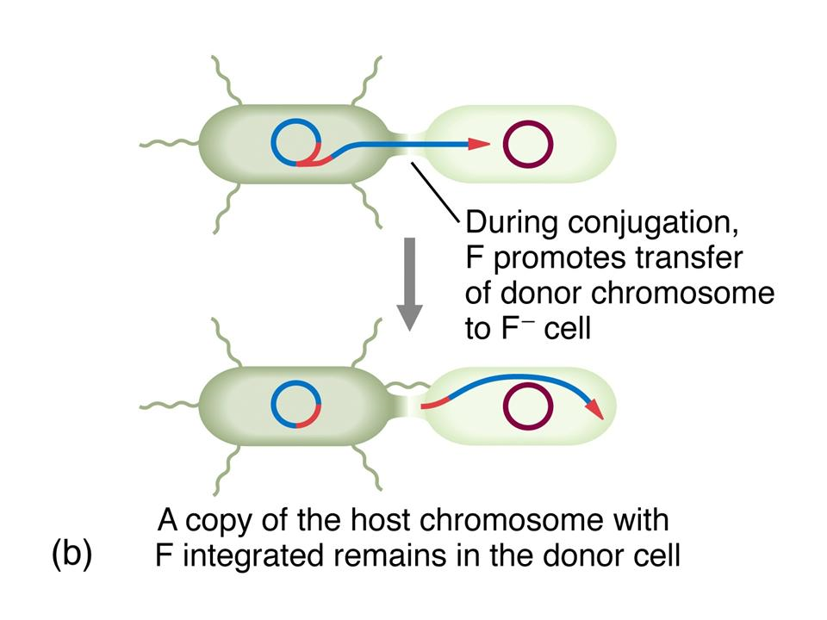
Kromosom se podvojuje po principu kotalečega se kroga, kopija pa se s konjugacijo
prenese v prejemniško celico (F-).

Slide 7
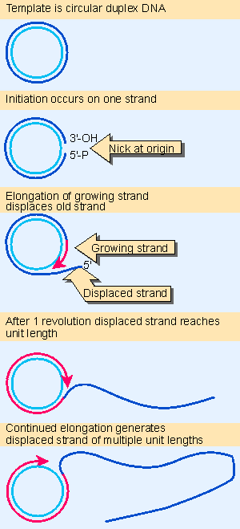
Princip kotalečega se kroga: nastanek kopije ssDNA
po zaporedju dsDNA matrice.

Slide 8
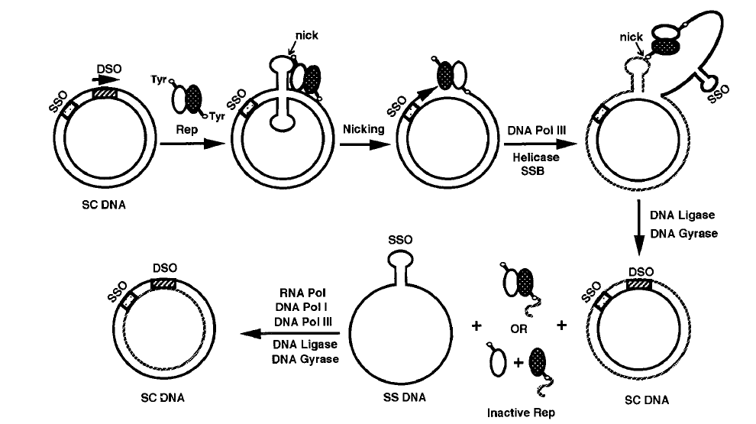
Princip kotalečega se kroga na primeru podvojevanja plazmida
DSO = ori; protein Rep zareže eno verigo na mestu zanke
Microbiol. Mol. Biol. Rev. 61, 442-455 (1997)
Notes:
Model for the replication of RC plasmids. The Rep protein is shown as a dimer in the model, but different initiators may function
as monomers or oligomers. Similarly, the inactivated Rep protein may be released as a monomer, dimer, or oligomer. SC, supercoiled.

Slide 9
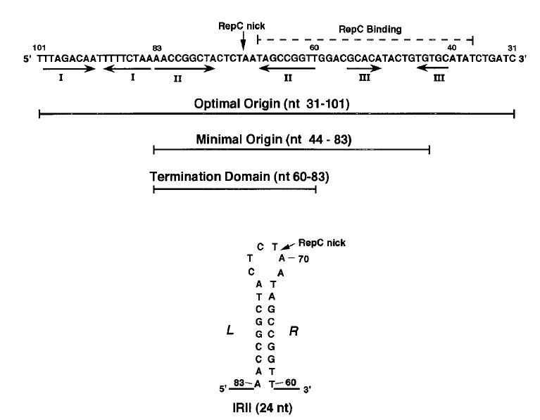
Struktura regije DSO, kjer se začne podvojevanje po principu kotalečega se kroga
Microbiol. Mol. Biol. Rev. 61, 442-455 (1997)
Notes:
Nucleotide sequence of the pT181 origin. Only the leading strand of the DNA is shown, and replication of the plasmids of the pT181 family proceeds in a rightward direction. The IR sequences IRI, IRII, and IRIII are shown by horizontal arrows. The initiator binding sequence, including the IRIII region that determines the specificity of initiator-origin interactions, is shown by a dotted line. The nick site of the initiator present within the conserved IRII region is indicated by a vertical arrow. The optimal origin, the minimal origin required for initiation and termination, and the region sufficient for termination alone is shown. The predicted secondary
structure and sequence of the IRII region, which is sufficient for termination of replication and is conserved in the plasmids of the pT181 family, is shown at the bottom. Numbering is according to the published sequence of pT181 (79).

Slide 10
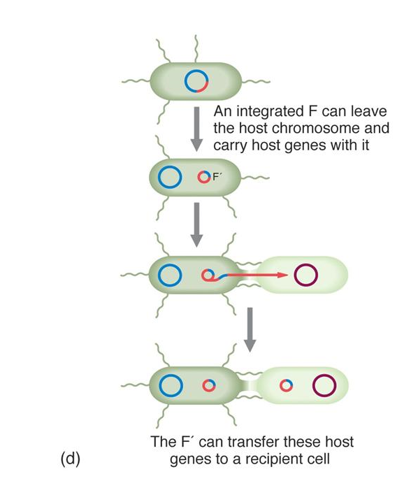
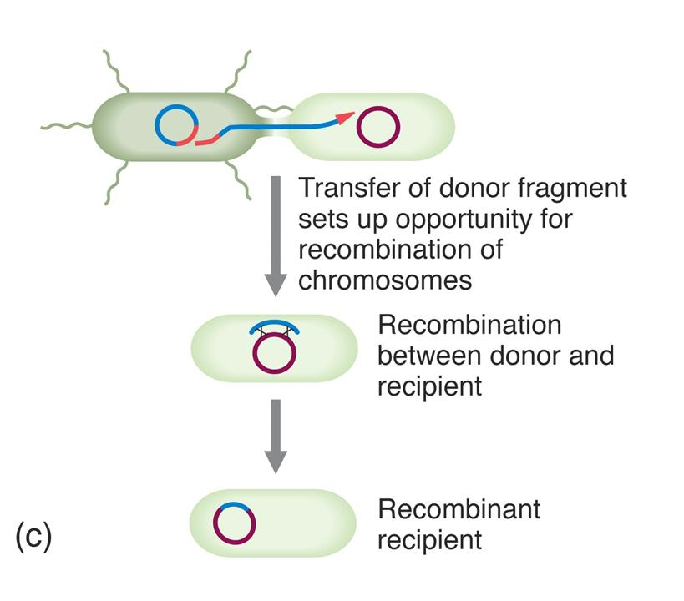
Po konjugaciji lahko pride do homologne rekombinacije med kopijama kromosoma.
Plazmid lahko zapusti kromosom, ob tem pa prenese še del kromosomske DNA.
Tega lahko prenese v druge celice po konjugaciji.

Slide 11
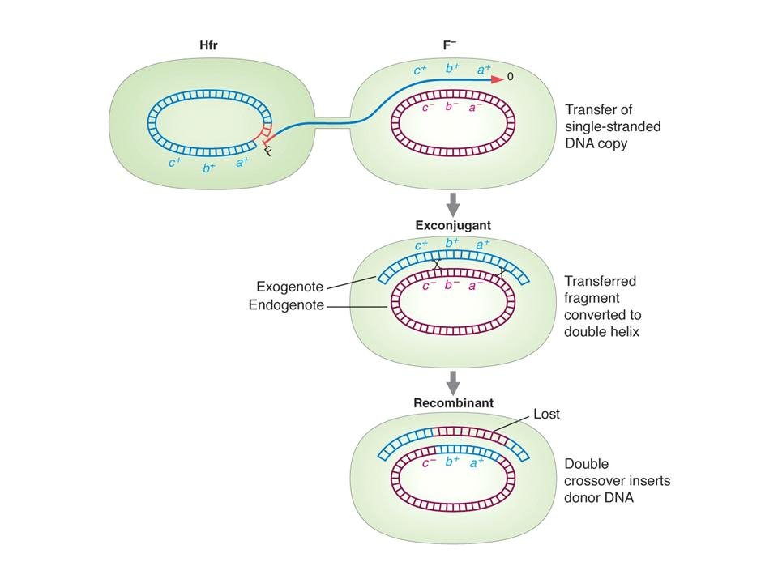
Prikaz konjugacije, povezane z rekombinacijo s posredovanjem faktorja F.
Hfr: high frequency of recombination – zaradi integriranega F-faktorja pogosto pride do prenosa celotne kopije kromosoma.

Slide 12
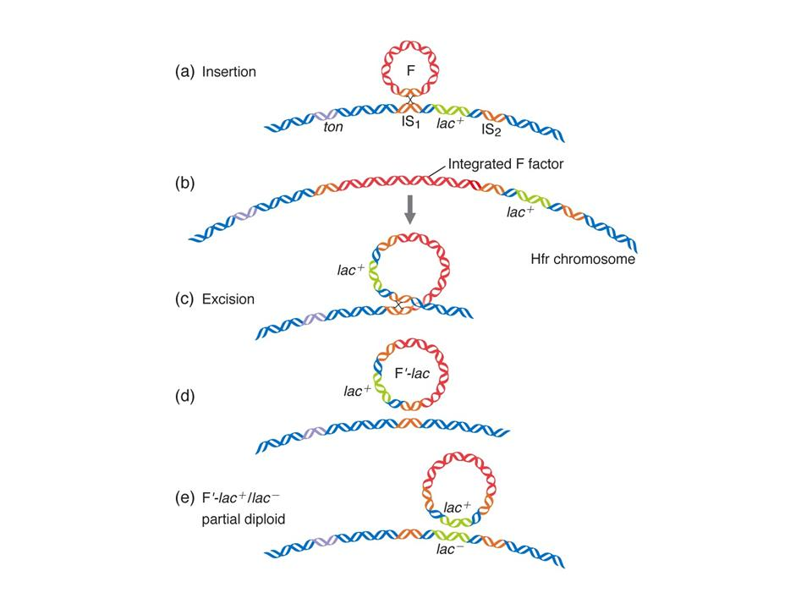
Prikaz prenosa genetskega označevalca preko F-faktorja: po prenosu F‘-lac pride do komplementacije lac- na kromosomu F-.
Notes:
F‘ pomeni, da prenaša del kromosomske DNA.
Običajno je izrez plazmida pravilen, če pa je v bližini še eno mesto IS, lahko pride do napake.

Slide 13
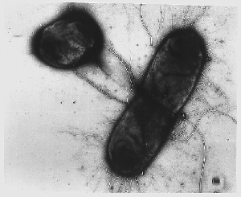
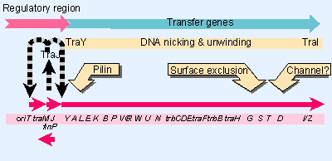
Operon tra
tra (transfer): več genov, povezanih s prenosom DNA med celicami. Geni so zapisani na
F-faktorju (~40 genov, >30 kbp).
Ključni gen (traA) zapisuje za pilin, ostalo so regulatorni geni. Pilin se sestavi v votel polimer na površini celic F+, ki se poveže s površino celice F-.
Notes:
A large (~33 kb) region of the F plasmid, called the transfer region, is required for conjugation. It contains ~40 genes that are required for the transmission of DNA; their organization is summarized in Figure 12.20. The genes are named as tra and trb loci. Most of them are expressed coordinately as part of a single 32 kb transcription unit (the traY-I unit). traM and traJ are expressed separately. traJ is a regulator that turns on both traM and traY-I. On the opposite strand, finP is a regulator that codes for a small antisense RNA that turns off traJ. Its activity requires expression of another gene, finO. Only four of the tra genes in the major transcription unit are concerned directly with the transfer of DNA; most are concerned with the properties of the bacterial cell surface and with maintaining contacts between mating bacteria.

Slide 14
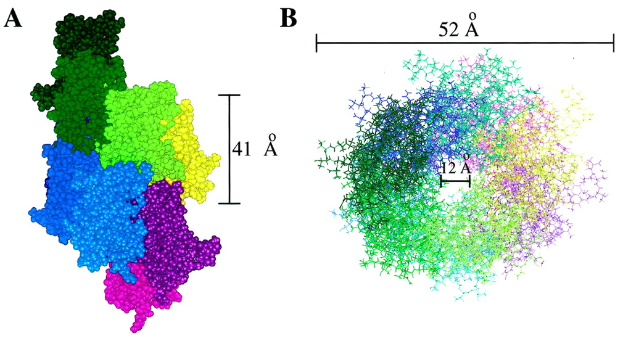
Model sestavljanja pilusa na osnovi strukture pilina Pseudomonas aeruginosa.
Journal of Biological Chemistry, 276, 24186-24193. (2001)
Notes:
Model of two turns of a pilus structure. A, a view of the van der Waals surface of part of a pilus. Each subunit (10 in total) is represented by a different color (one turn has green hues and the other turn has bluehues). The helical pitch of the pilus is ∼41 Å, which is approximately the length of the globular domain when measured with the helix in a vertical position. B, a top view of a stick diagram of the pilus showing the diameter of the pilus to be ∼52 Å with an “inner diameter” between the globular surfaces of ∼12 Å.

Slide 15
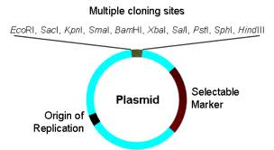
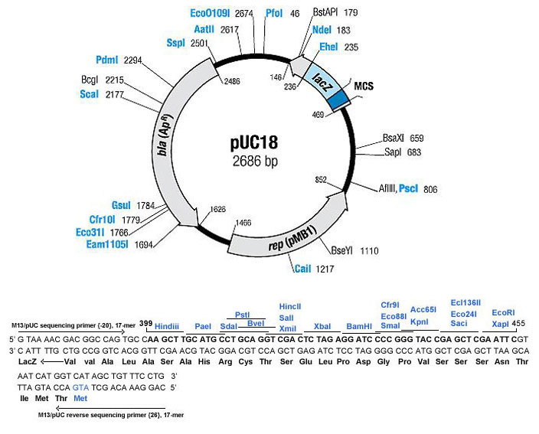
Plazmidi kot vektorji
v DNA-tehnologiji

Slide 16
Zunajjedrna DNA pri evkariontih

Slide 17
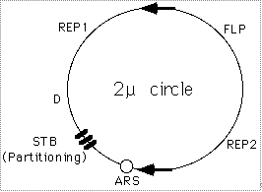
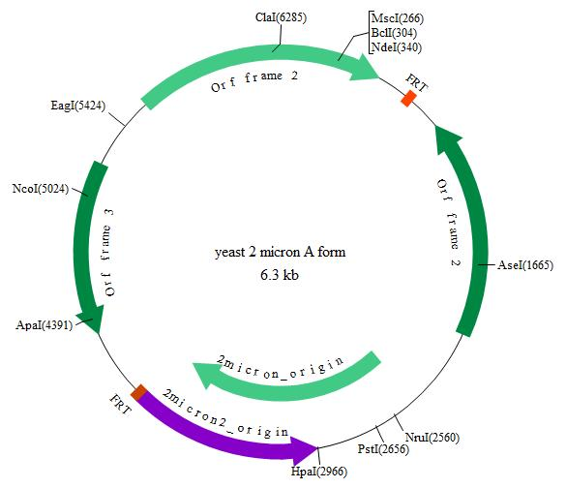
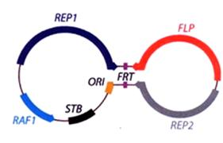
Naravni plazmid pri S. cerevisae: 2μ
50-100 kopij/celico (v jedru)
usklajeno podvojevanje s celico
4 ORF: rekombinaza FLP, Rep1, Rep2, RAF
Rekombinaza omogoča mestno-specifično rekombinacijo
znotraj plazmida in s tem posredno povečanje števila kopij
(po principu kotalečega se kroga)
Rep1 in Rep2: razporejanje plazmidov in stabilnost; negativna regulatorja izražanja FLP
RAF: pozitivni regulator izražanja FLP
FRT= FLP recombination target
STB = Rep3: vezavno mesto za Rep1 in Rep2
http://www.biovisualtech.com/bvplasmid/yeast_2_micron_A_form.htm

Slide 18
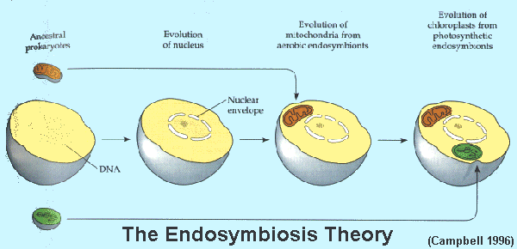
~rikecije
~cianobakterije

Slide 19
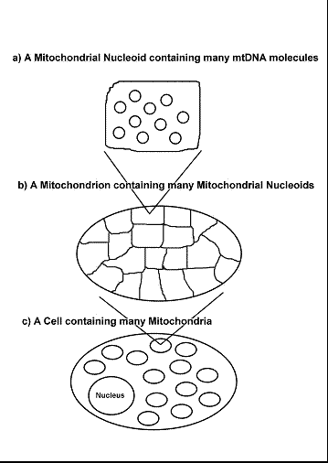
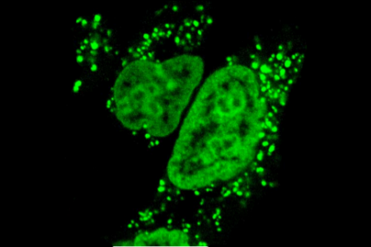
Notes:
Complexes known as nucleoids, formed from mitochondrial DNA and many proteins, are involved in the replication, maintenance and transcription of mitochondrial DNA. In the depicted human osteosarcoma cells, they have been stained with pico-green dye and give rise to small green areas surrounding the large green area of the nucleus. (http://www.mrc-mbu.cam.ac.uk/research/gallery/slides/mitochondrial-nucleoids)

Slide 20
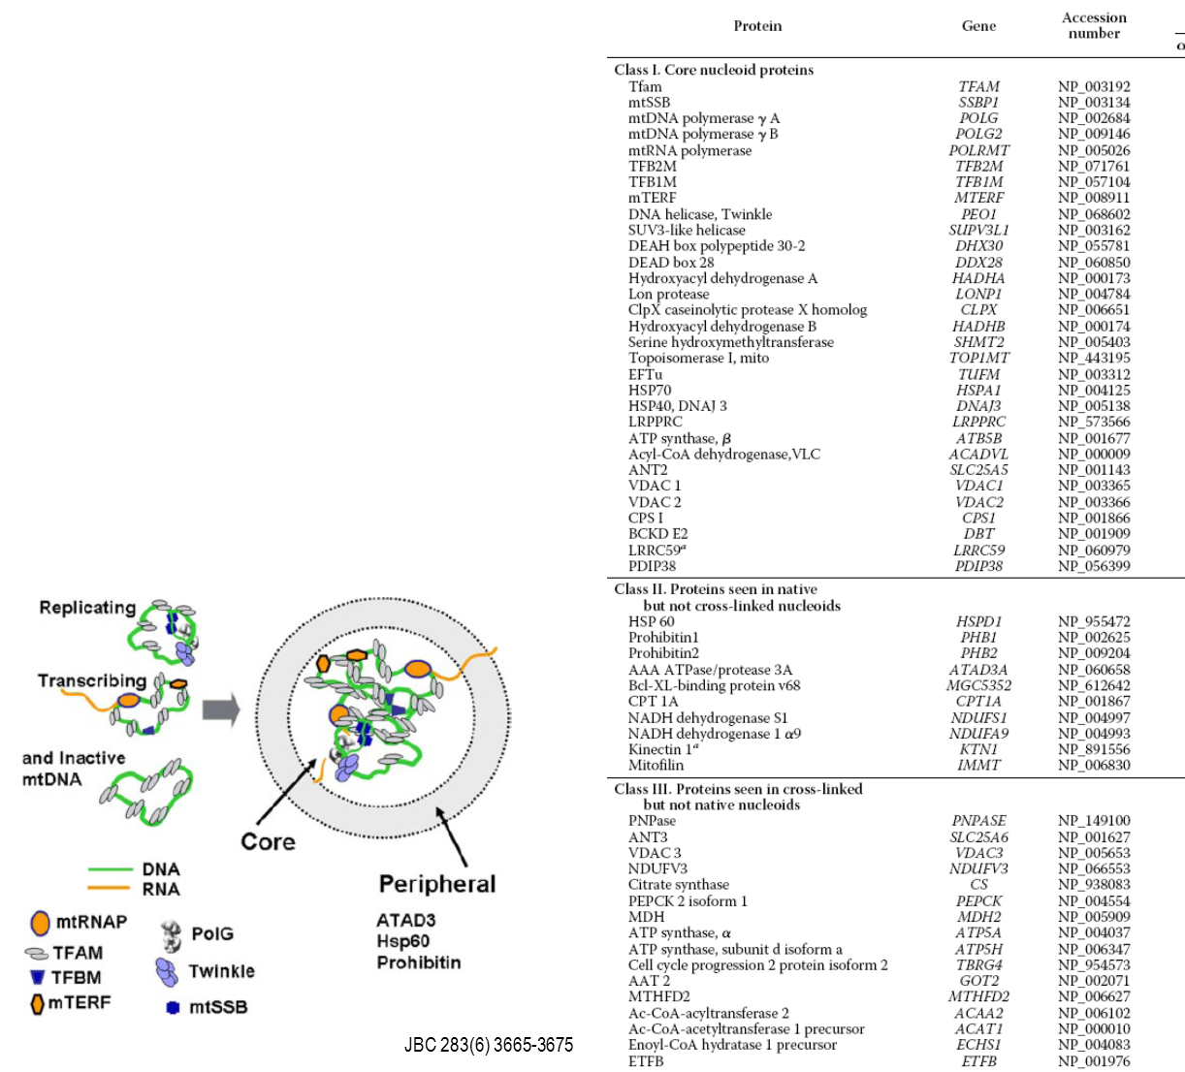
Mitohondrijska DNA
organizacija v obliki nukleoidov, ki vsebujejo po več kopij mtDNA (5-7)
vsaka celica ima lahko k.1000 mitohondrijev s po več nukleoidi
številni proteini vezani na DNA (po masi 50 % nukleoidov)

Slide 21
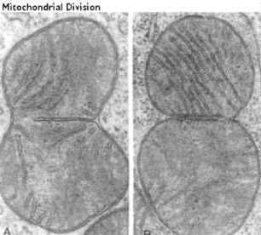
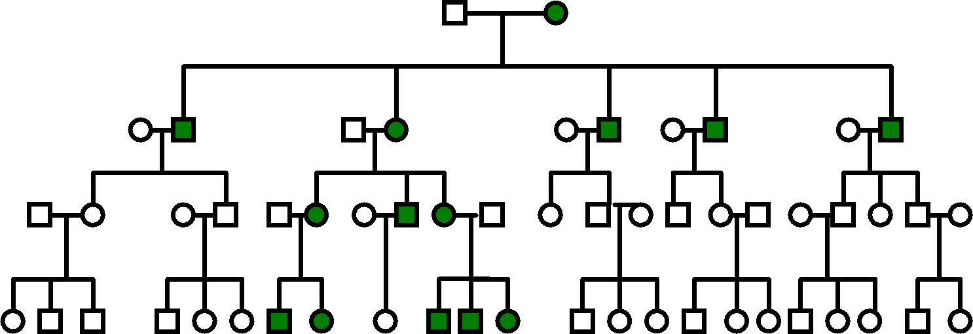
mitohondrijska DNA (mtDNA) – 16,6 kb
2-10 kopij genoma / mth
zunajjedrna DNA; avtonomen genetski sistem
samoreplikacijski sistem, ki se tudi avtonomno prepisuje
2 gena za rRNA, 22 za tRNA
3 promotorji
drugačna raba kodona
podobnost s prokarionti: nima intronov, nima histonov
deduje se po materini strani
ni aktivnosti kontrolnega branja → do 100x več napak pri replikaciji
mitohondrijske miopatije
http://cellbio.utmb.edu/cellbio/mitoch2.htm
http://www.neuro.wustl.edu/neuromuscular/mitosyn.html

Slide 22
Primerjava dolžin mtDNA
vrsta | tip organizma | kbp
Plasmodium falciparum | parazitski protozoj (povzročitelj malarije) |  | 6
Chlamydomonas reinhardtii | zelena alga |  | 16
Mus musculus | miš |  | 16
Homo sapiens | človek |  | 17
Metridium senile | morska vetrnica (nevretenčar) |  | 17
Drosophila melanogaster | vinska mušica (nevretenčar) |  | 19
Chondrus crispus | rdeča alga |  | 26
Aspergillus nidulans | gliva askomiceta |  | 33
Reclinomonas americana | protozoj |  | 69
Saccharomyces cerevisiae | kvasovka |  | 75
Suillus grisellus | gliva bazidiomiceta |  | 121
Brassica oleracea | zelje (cvetnica) |  | 160
Arabidopsis thaliana | navadni repnjakovec (cvetnica) |  | 367
Zea mays | koruza (cvetnica) |  | 570
Cucumis melo | melona (cvetnica) |  | 2500

Slide 23
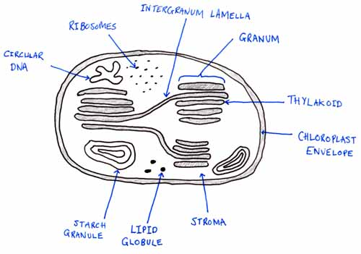
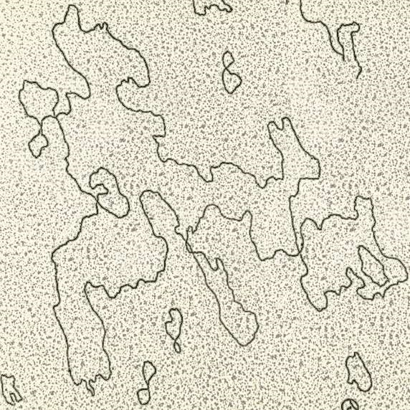
Kloroplastna DNA
vsaka celica ima lahko k.1000 kloroplastnih genomov
običajno vsebuje 120 – 150 genov
običajna dolžina 100 – 150 kbp
krožna
„plastom“
podvojevanje katalizirajo encimi, zapisani na jedrni DNA
podvojevanje časovno ni usklajeno s podvojevanjem jedrnih kromosomov
Notes:
pelargonija: 218 kbp, 220 genov

Slide 24
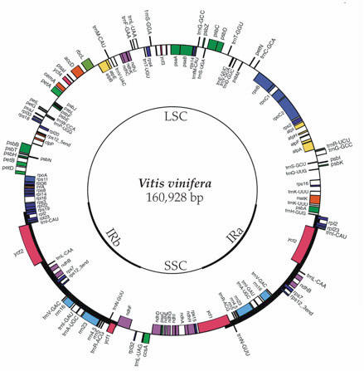
Genska karta kloroplasta vinske trte
regije na kromosomu:
IR: inverzni ponovitvi,
vsaka s svojim mestom ori
LSC: large single copy
SSC: small single copy

Slide 25
Podvojevanje kloroplastne DNA
Notes:
Model of ctDNA replication mechanism. Replication initiates at two origins of replication, oriA and oriB. Displacement-loops (D-loops) move toward each other in a unidirectional manner. Once the D-loops meet, replication proceeds bidirectionally in a theta mechanism. Once the entire DNA molecule is replicated and before the nick is sealed, replication can continue by a rolling circle mechanism.
The number and sequence of genes in ctDNA, as well as the presence of two large inverted repeats (IR), is highly conserved among most plants. Replication in a variety of systems has been shown to begin at specific sites referred to as origins of replication (ori). These ori regions contain binding sites for proteins that initiate the replication process. At least two ori regions (oriA and oriB) are found in ctDNA and the location of these oris has been identified in several plant species, including pea, tobacco, Oenothera, maize, and soybean (reviewed in Kunnimalaiyaan and Nielsen, 1997a). Electron microscopy has led to the observation of D-loops (displacement loops in the DNA indicating a separation of the two strands with DNA replication on one strand) from these oris, with one D-loop at each ori. According to the accepted model, the D-loops then proceed toward each other in a unidirectional manner until the two D-loops meet, at which point replication continues bi-directionally around the molecule until the two replication forks intercept each other (reviewed in Kunnimalaiyaan and Nielsen, 1997b).

Slide 26
Primerjava dolžin kloroplastne in mtDNA
vrsta | tip organizma | kbp
MITOHONDRIJI
Chlamydomonas reinhardtii | zelena alga | 16
Chondrus crispus | rdeča alga | 26
Brassica oleracea | zelje (cvetnica) | 160
Arabidopsis thaliana | navadni repnjakovec (cvetnica) | 367
Zea mays | koruza (cvetnica) | 570
Cucumis melo | melona (cvetnica) | 2500
KLOROPLASTI
Pisum sativum | grah (cvetnica) | 120
Marchantia polymorpha | jetrenjak (‚mah‘) | 121
Oryza sativa | riž (cvetnica) | 136
Nicotiana tabacum | tobak (cvetnica) | 156
Chlamydomonas reinhardtii | zelena alga | 195

Slide 27
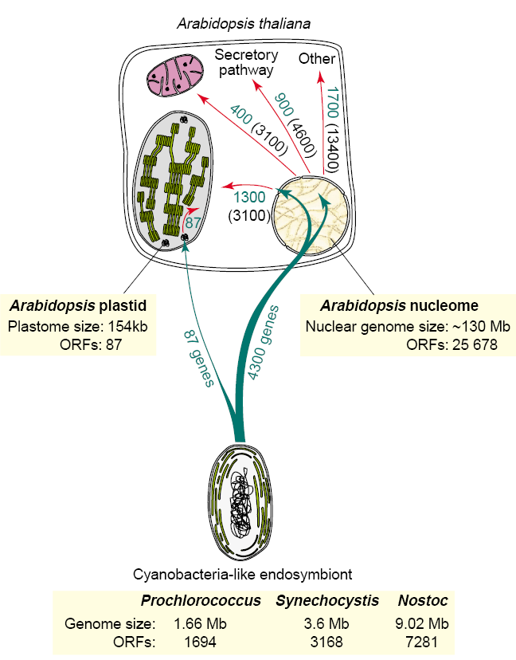
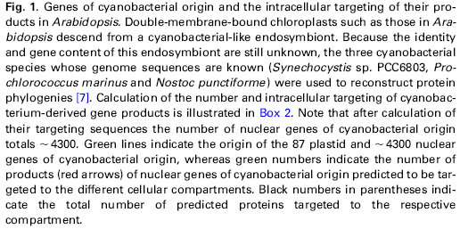
Trends Genet. 2003 Jan;19(1):47-56

Slide 28
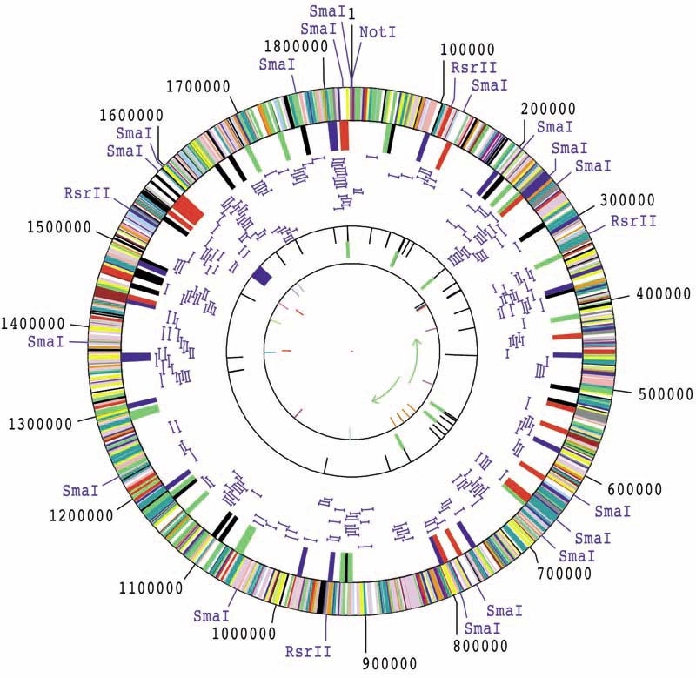
Genska karta bakterije Haemophilus influenzae - prvi določeni genom organizma (1995).
1,8 Mbp: 6 rRNA, 54 tRNA, 1743 ORF za proteine.

Slide 29
1997: genom E. coli – 4,6 Mbp, 4288 genov za proteine
[1835 znanih pred tem, 821 možno pripisati funkcijo]
Danes je znanih >2000 bakterijskih genomov.
Večinoma imajo po 1 krožen kromosom, izjemoma več (Vibrio fischeri, Brucella spp.: 2, Burkholderia spp. 2 ali 3, … ).
Za proteine zapisuje okrog 90 % genoma => malo nekodirajočih regij.
Geni za proteine nimajo intronov.
Notes:
1477 (4.4.2011)
http://www.ebi.ac.uk/genomes/bacteria.html

Slide 30
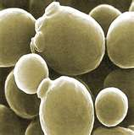

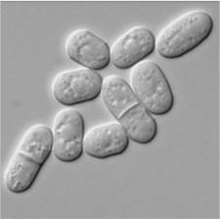

Genom S. cerevisiae:
12 Mbp (1996)
16 kromosomov + mitohondrij
5882 genov za proteine (70 % dolžine genoma)
4 % genoma je v intronih (običajno 1/ gen, samo 250 takih genov)
140 genov za rRNA, 275 genov za tRNA, 40 genov za snRNA
S. pombe:
14 Mbp (2002)
3 kromosomi
~4900 genov za proteine (60 % dolžine genoma)
43 % genov ima introne (skupaj ~5000 intronov), ki so daljši kot pri S. cerevisiae
~700 genov pri S. pombe nima homologov pri S. cerevisiae

Slide 31
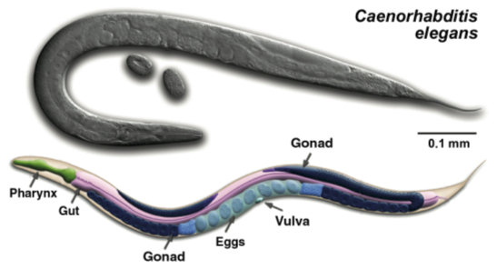
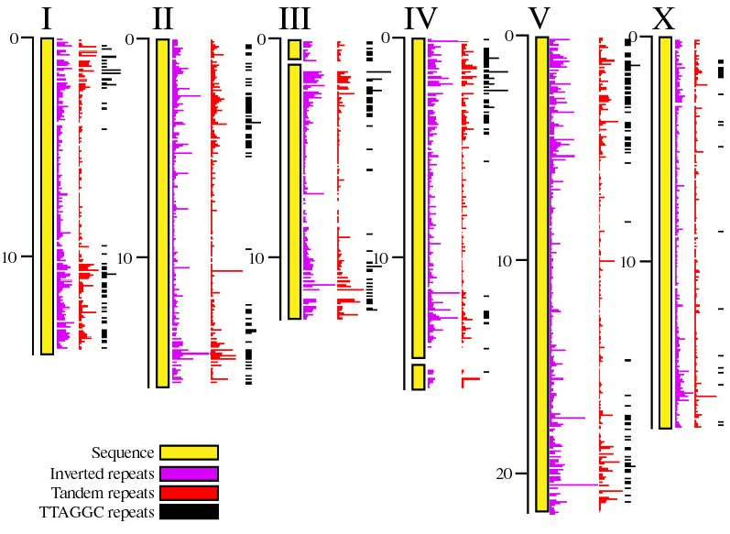
Genom Caenorhabditis elegans
97 Mbp (1998)
10 kromosomov
19.000 genov za proteine (25 % dolžine genoma)
povprečen gen: 5 kb, 5 intronov
večje število ponovitev krajših zaporedij
direktne ponovitve:
ABCDEABCDE
obrnjene ponovitve:
ABCDEEDCBA
tandemske ponovitve:
DDDDD
10-60 bp: minisateliti
<10 bp: mikrosateliti = kratke tandemske ponovitve (STR)

Slide 32
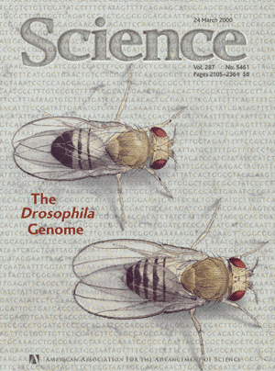
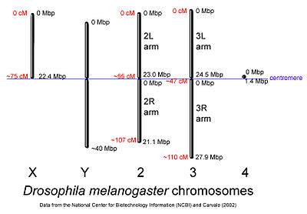
Genom D. melanogaster
165 Mbp (2000 – samo 120 Mbp evkromatina*)
1/3 genoma predstavlja heterokromatin*
4 pari kromosomov (3 avtosomi, 1 spolni)
~14.000 genov za proteine (13 % dolžine genoma)
vsak gen ima povprečno 4 introne (50 % dolžine gena)
* KROMATIN:
evkromatin: aktivni del kromosomov; se barva svetleje
heterokromatin: tesno pakirana DNA, pogosto ponavljajoča se zaporedja in utišani geni; se barva temneje

Slide 33
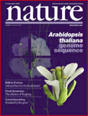
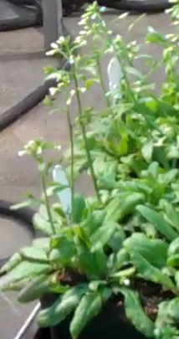
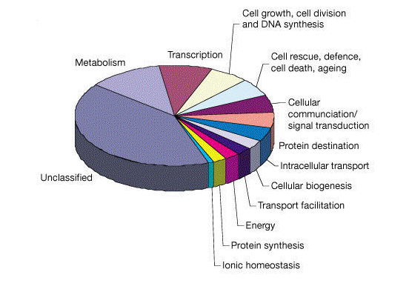
Rastlinski genomi
Arabidopsis thaliana: 125 Mbp (2000)
~60 % genoma je podvojenega
5 kromosomov
~26.000 genov za proteine (25 % genoma), a le ~16.000 različnih
vsak gen ima povprečno 4 introne (50 % dolžine gena)
1/3 genov je značilnih samo za rastline
10 % genoma je ponavljajočih se zaporedij

Slide 34

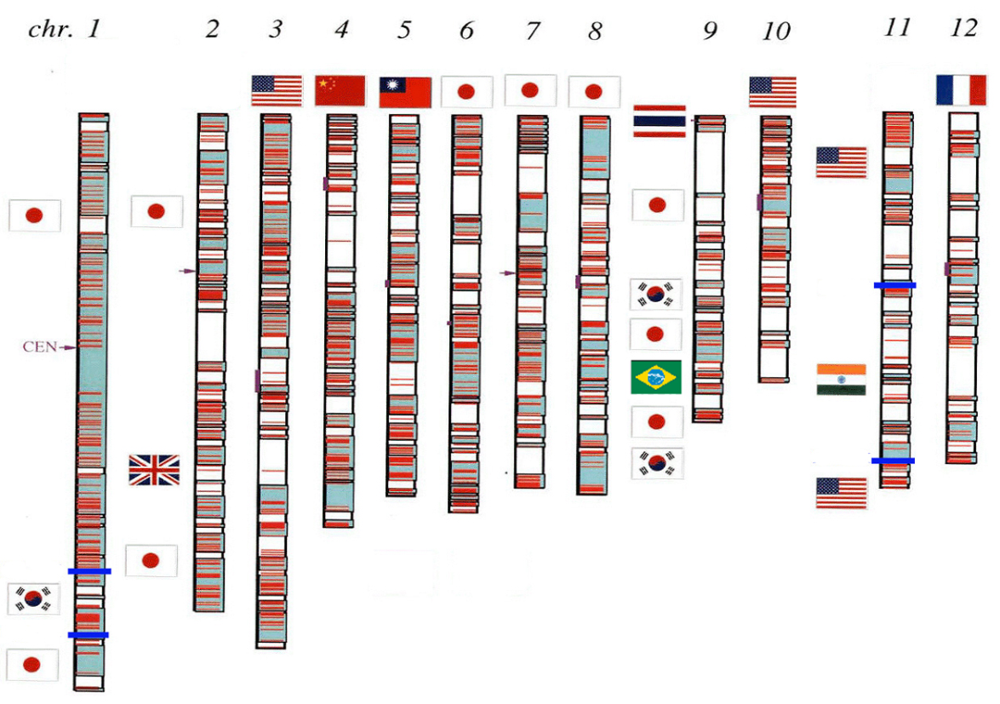
Rastlinski genomi
Oryza sativa indica / japonica: 390 Mbp (2002)
~40 % genoma predstavljajo ponavljajoča se zaporedja
12 kromosomov
~45.000 genov za proteine
vsak gen ima povprečno 3-4 introne (>50 % dolžine gena)

Slide 35
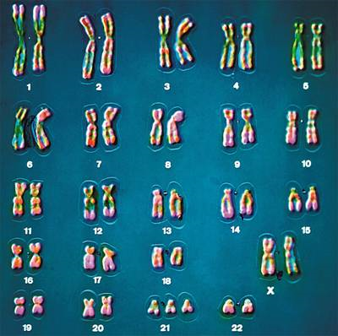
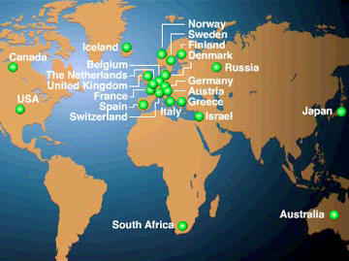
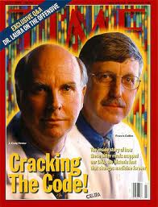
Človekov genom
3200 Mbp (2001: 90 % evkromatina)
~60 % genoma predstavljajo ponavljajoča se zaporedja
22 parov avtosomov + spolna kromosoma
~24.000 genov za proteine
povpr. dolžina gena 30 kbp
introni predstavljajo 90 % dolžine gena
intronska zaporedja predstavljajo 20 % genoma
zapisi za proteine predstavljajo 1,2 % genoma

Slide 36
Ponovitve v genomski DNA
SINE (100-500 bp) kratke razpršene ponovitve
LINE (nekaj kb) dolge razpršene ponovitve
Alu-ponovitve (~300 bp): 10⁶x pri človeku
ponovljeni geni: za rRNA (nukleolus), histone
za večino proteinov je samo po 1 gen
zapisi za proteine: 2-5 % celotne DNA

Slide 37
Primerjava kompaktnosti genomov
lastnost | kvasovka | vinska mušica | človek
genska gostota (povpr. število na 1 Mb genoma) | 479 | 76 | 11
število intronov na gen (povpr.) | 0,04 | 3 | 9
delež genoma, ki ga zasedajo ponovljena zaporedja | 3,4 % | 12 % | 44 %
Genomes 2
Notes:
celotni genom kvasovke ima 239 intronov, človeka pa >300.000

